Slide 1
3
3
2
3
المراجعة
الدرس 12
الدرس 11
الدرس 10
الدرس 9

Slide 2





أيقونات توجيهية
توجيهات الأستاذ(ة)
تعيين تلميذ للإجابة
المرور بين الصفوف
عرض فيديو
المرور للشريحة الموالية بعد عرض الفيديو
العمل في ثنائيات

Slide 3
برمجة الأسبوع الثالث
(ة)خاص بالأستاذ
الدرس 10
الدرس 9
الدرس 1
ضَرْبُ عَدَدٍ مِنْ رَقْمٍ في عَدَدٍ مِنْ رَقْمَينِ (1)
إِنْشاءُ جَدْوَلَيْ ضَرْبِ 6 وَ7.
اَلأَعدادُ مِن 0 إِلى 999 (مراجعة المستلزمات)
الدرس 12
الدرس 11
حَلُّ المَسائِل : وَضْعِياتُ الْمُقارَنَةِ (3)
ضَرْبُ عَدَدٍ مِنْ رَقْمٍ في عَدَدٍ مِنْ رَقْمَينِ (2)
المراجعة
مُراجَعَةُ دُروسِ الأُسْبوعِ الثّالِثِ

Slide 4
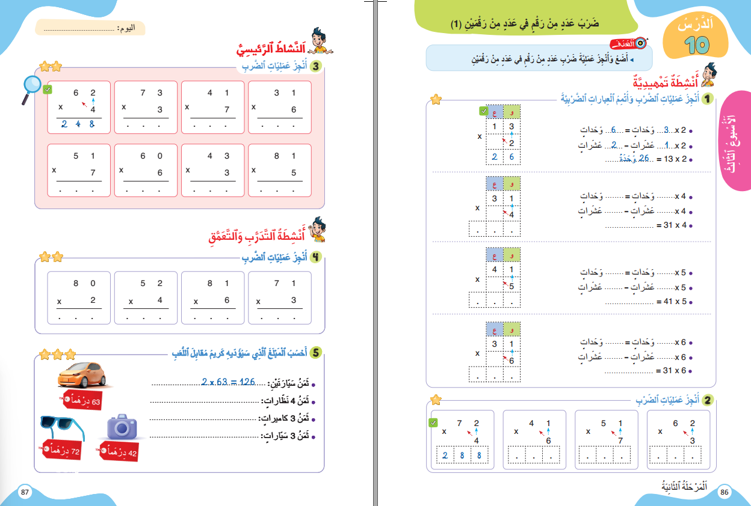
درس اليوم
(ة)خاص بالأستاذ
ضَرْبُ عَدَدٍ مِنْ رَقْمٍ في عَدَدٍ مِنْ رَقْمَينِ (1)

Slide 5

(ة)خاص بالأستاذ
مراحل الدرس
افتتاح الدرس:
5
1
نمذجة
7
2
ممارسة الموجهة
30
3
ممارسة المستقلة
15
4
اختتام الدرس
5

Slide 6
(ة)خاص بالأستاذ
عند نهاية الدرس
على الأقل 80% من المتعلمين سيكونون قادرين على:
ضَرْبِ عَدَدٍ مِنْ رَقْمٍ واحِدٍ في عَدَدٍ مِنْ رَقْمَينِ

Slide 7




مرحباً سنتابع درسا جديدا مع مجد وندى

Slide 8

(ة)خاص بالأستاذ
افتتاح الدرس
1
تصحيح الواجب المنزلي
حساب ذهني

Slide 9
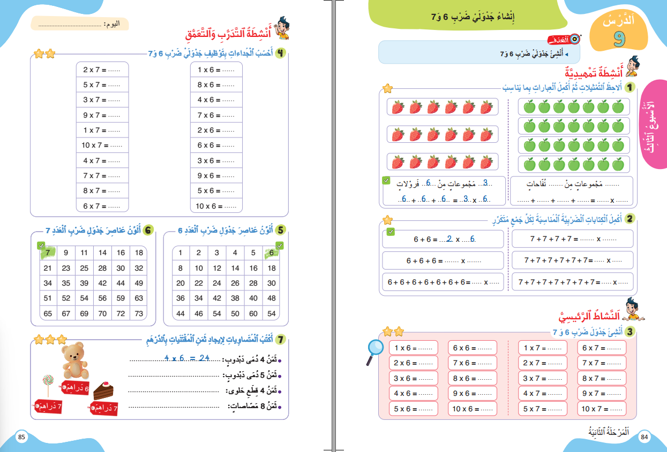
خذوا الكراسة، ص 85 – سنصحح تمارين الواجب المنزلي

Slide 10
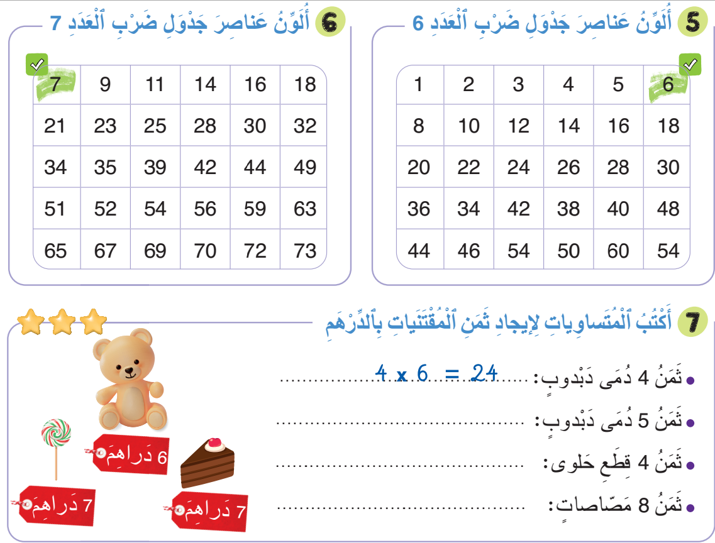
صححوا التمرين 6 بسرعة، لديكم دقيقة واحدة.
5 × 6 = 30
4 × 7 = 28
8 × 7 = 56

Slide 11
(ة)خاص بالأستاذ
افتتاح الدرس
1
تصحيح الواجب المنزلي
حساب ذهني

Slide 12


نبدأ حصتنا بنشاط الحساب الذهني. خذوا كراسات الحساب الذهني، على الصفحة 7

Slide 13

لديكم دقيقة واحدة لتنجزوا الجمع بالتقريب. دوّنوا النتيجة فقط في دفاتركم.
A
42 + 27 ≈ 40 + 30 ≈ 70
مِثالٌ :
A
70
اُكْتُبواْ في دَفاتِرِكُمْ:

Slide 14
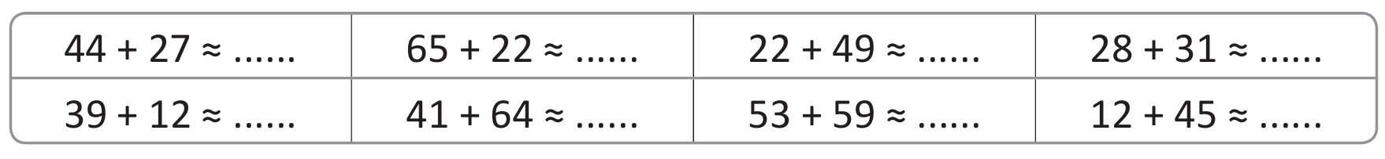
عرض فيديو الحساب الذهني

Slide 15
صححوا
70
90
70
60
50
100
100
60

Slide 16
(ة)خاص بالأستاذ
النمذجة
2
ضَرْبِ عَدَدٍ مِنْ رَقْمٍ واحِدٍ في عَدَدٍ مِنْ رَقْمَينِ
7

Slide 17

مرحباً، سنتعلم ضرب عدد من رقم واحد في عدد من رقمين مع مجد وندى

Slide 18
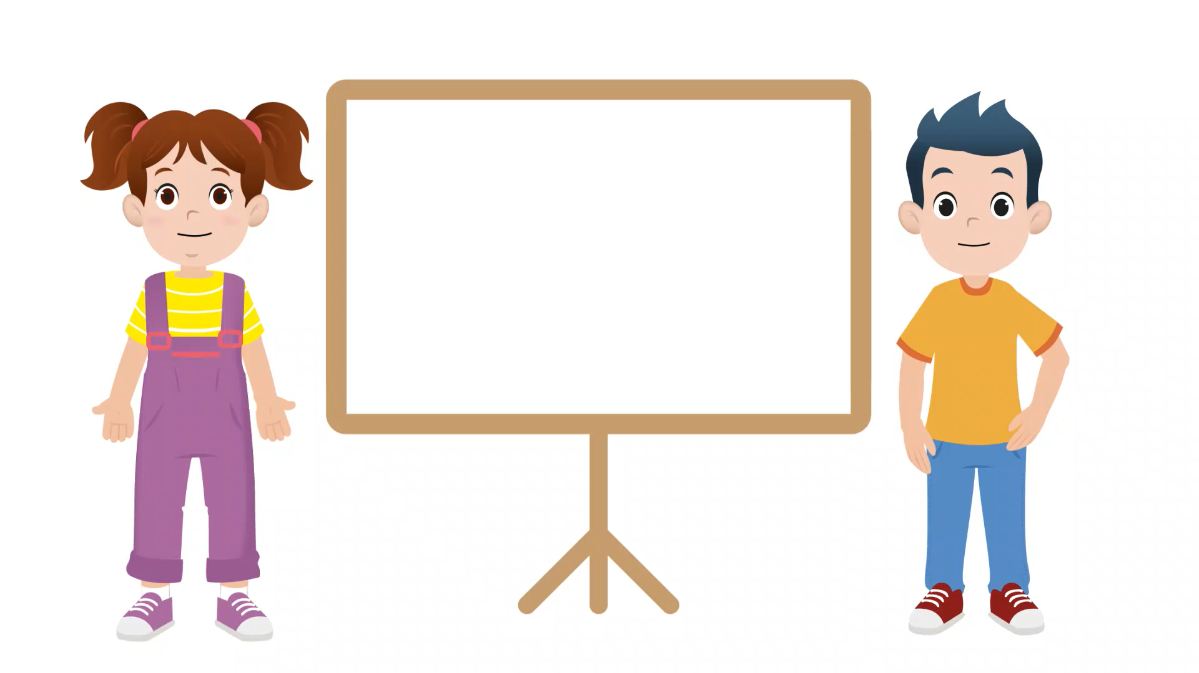
عرض فيديو النمذجة

Slide 19
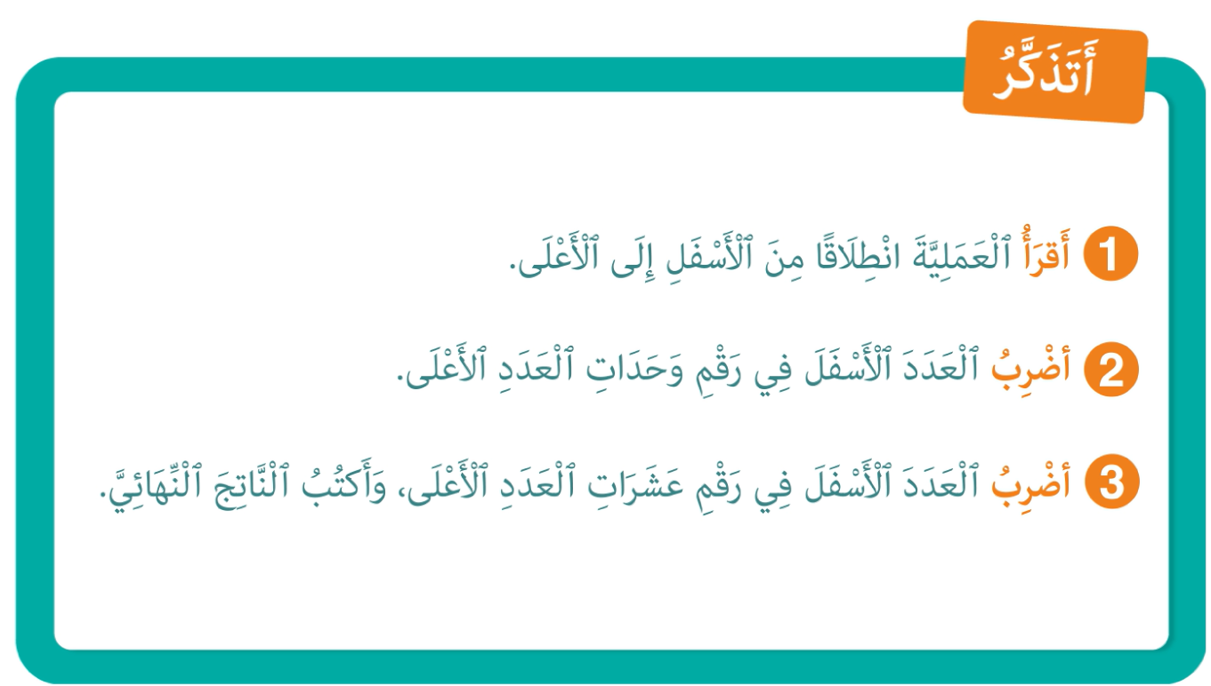
لنتذكر ما تعلمناه مع مجد وندى؛

Slide 20
(ة)خاص بالأستاذ
ممارسة موجهة
3
النشاط 1
النشاط 2
النشاط 3
10

Slide 21
انتبهوا ، سننجز عملية ضرب عدد من رقم في عدد من رقمين ، خُطْوَةً خطوة مثل مجد وندى
41
×
5

Slide 22

خذوا الألواح

Slide 23
اكتبوا، على الألواح، العملية التالية.
41
×
5

Slide 24
ماذا نفعل في الخطوة الأولى؟
أضْرِبُ الْعَدَدَ فِي رَقْمِ عَشَرَاتِ
3
أضْرِبُ الْعَدَدَ فِي رَقْمِ وَحَدَاتِ
2
أَقرَأُ الْعَمَلِيَّةَ مِنَ الْأَسْفَلِ
1
41
×
5

Slide 25
من يقوم إلى السبورة ليقرأ العملية من الأسفل إلى أعلى.
أضْرِبُ الْعَدَدَ فِي رَقْمِ عَشَرَاتِ
3
أضْرِبُ الْعَدَدَ فِي رَقْمِ وَحَدَاتِ
2
أَقرَأُ الْعَمَلِيَّةَ مِنَ الْأَسْفَلِ
1
41
×
5

Slide 26
ماذا نفعل في الخطوة الثانية؟
أضْرِبُ الْعَدَدَ فِي رَقْمِ عَشَرَاتِ
3
أضْرِبُ الْعَدَدَ فِي رَقْمِ وَحَدَاتِ
2
أَقرَأُ الْعَمَلِيَّةَ مِنَ الْأَسْفَلِ
1
41
×
5

Slide 27
على ألواحكم، اضربوا 5 في رقم وحدات العدد الأعلى، ثم اكتبوا النتيجة.
أضْرِبُ الْعَدَدَ فِي رَقْمِ عَشَرَاتِ
3
أضْرِبُ الْعَدَدَ فِي رَقْمِ وَحَدَاتِ
2
أَقرَأُ الْعَمَلِيَّةَ مِنَ الْأَسْفَلِ
1
5 × 1 =5
5 × 2 =10
5 × 3 =15
5 × 4 =20
5 × 5 =25
5 × 6 =30
5 × 7 =35
5 × 8 =40
5 × 9 =45
3 × 10 =50
41
×
5

Slide 28
ارفعوا الالواح

Slide 29
صححوا، 5 في 1 يساوي 5:
5 × 1 =5
5 × 2 =10
5 × 3 =15
5 × 4 =20
5 × 5 =25
5 × 6 =30
5 × 7 =35
5 × 8 =40
5 × 9 =45
3 × 10 =50
41
×
5
5

Slide 30
ماذا نفعل في الخطوة الثالثة؟
أضْرِبُ الْعَدَدَ فِي رَقْمِ عَشَرَاتِ
3
أضْرِبُ الْعَدَدَ فِي رَقْمِ وَحَدَاتِ
2
أَقرَأُ الْعَمَلِيَّةَ مِنَ الْأَسْفَلِ
1
41
×
5
5

Slide 31
على ألواحكم، اضربوا 5 في رقم عشرات العدد الأعلى، ثم اكتبوا النتيجة.
أضْرِبُ الْعَدَدَ فِي رَقْمِ عَشَرَاتِ
3
أضْرِبُ الْعَدَدَ فِي رَقْمِ وَحَدَاتِ
2
أَقرَأُ الْعَمَلِيَّةَ مِنَ الْأَسْفَلِ
1
5 × 1 =5
5 × 2 =10
5 × 3 =15
5 × 4 =20
5 × 5 =25
5 × 6 =30
5 × 7 =35
5 × 8 =40
5 × 9 =45
3 × 10 =50
41
×
5
5

Slide 32
ارفعوا الالواح

Slide 33
صححوا، 5 في 4 يساوي 20:
5 × 1 =5
5 × 2 =10
5 × 3 =15
5 × 4 =20
5 × 5 =25
5 × 6 =30
5 × 7 =35
5 × 8 =40
5 × 9 =45
3 × 10 =50
41
×
5
205

Slide 34
من يقرأ العملية بعد الإنجاز؟
41
×
5
205

Slide 35
(ة)خاص بالأستاذ
ممارسة موجهة
3
النشاط 1
النشاط 2
النشاط 3
10

Slide 36
أنجزوا، على ألواحكم، عملية الضرب التالية:
3 × 1 =3
3 × 2 =6
3 × 3 =9
3 × 4 =12
3 × 5 =15
3 × 6 =18
3 × 7 =21
3 × 8 =24
3 × 9 =27
3 × 10 =30
52
×
3

Slide 37
ارفعوا الالواح

Slide 38
من يقوم إلى السبورة لينجز العملية؟
3 × 1 =3
3 × 2 =6
3 × 3 =9
3 × 4 =12
3 × 5 =15
3 × 6 =18
3 × 7 =21
3 × 8 =24
3 × 9 =27
3 × 10 =30
52
×
3

Slide 39
صححوا: 3 × 52 = 156.
52
×
3
156

Slide 40
أنجزوا، على ألواحكم، عملية الضرب التالية:
2 × 1 =2
2 × 2 =4
2 × 3 =6
2 × 4 =8
2 × 5 =10
2 × 6 =12
2 × 7 =14
2 × 8 =16
2 × 9 =18
2 × 10 =20
64
×
2

Slide 41
ارفعوا الالواح

Slide 42
من يقوم إلى السبورة لينجز العملية؟
2 × 1 =2
2 × 2 =4
2 × 3 =6
2 × 4 =8
2 × 5 =10
2 × 6 =12
2 × 7 =14
2 × 8 =16
2 × 9 =18
2 × 10 =20
64
×
2

Slide 43
صححوا: 2 × 64 = 128.
64
×
2
128

Slide 44
(ة)خاص بالأستاذ
ممارسة موجهة
3
النشاط 1
النشاط 2
النشاط 3
10

Slide 45
الآن افتحوا كراساتكم على الصفحة 67

Slide 46
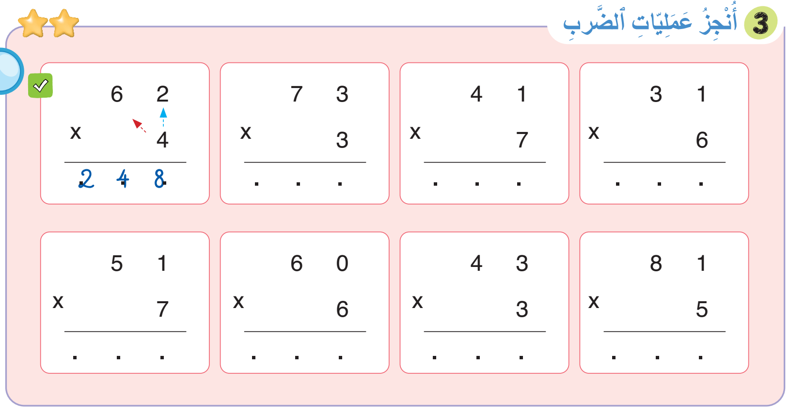
سنطبق نفس الخطوات في هذين النشاطين؛ سأشرح التعليمة. انتظروا الانطلاقة

Slide 47
لديكم 4 دقائق للإنجاز؛ سأمر بين الصفوف لمساعدتكم؛

Slide 48
الآن، ستشتغلون في ثنائيات.

Slide 49
كل واحد يقارن إنجازه مع زميله. تأكدوا أنكم اتبعتم الخطوات بشكل سليم.

Slide 50
صححوا
219
287
186
357
360
129
405

Slide 51
(ة)خاص بالأستاذ
ممارسة مستقلة
4
أنجز بمفردي
10

Slide 52
على الصفحة 67، أنجزوا النشاط رقم 6
سأمر بين الصفوف لأتحقق من إنجازاتكم وأصحح كراساتكم

Slide 53
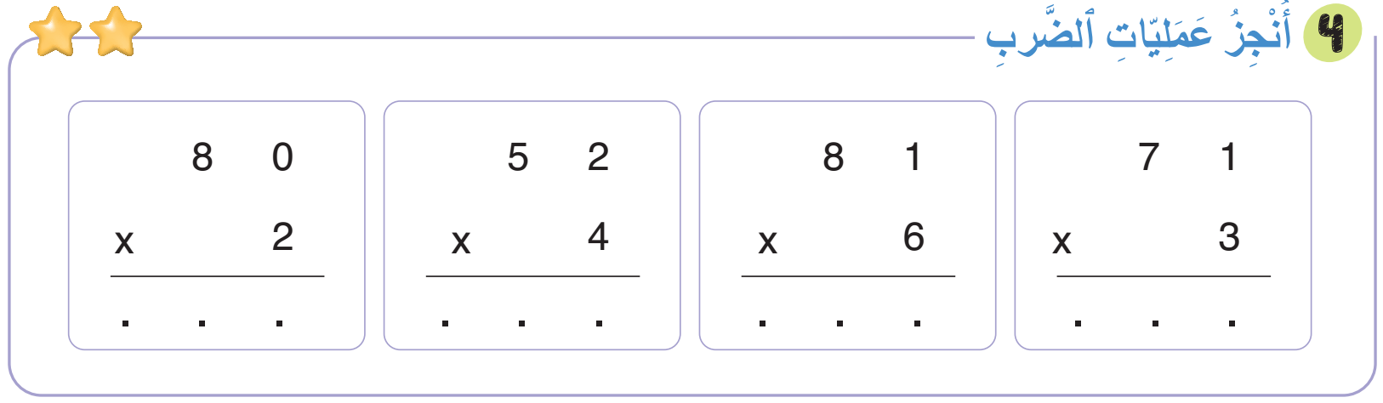
صححوا:
160
208
481
213

Slide 54
(ة)خاص بالأستاذ
اختتام الدرس
5
3

Slide 55
انتبهوا جيدا! في المنزل، ستنجزون كل الأنشطة المتبقية على الصفحتين: 66 و67.

Slide 56
إلى اللقاء. في الحصة القادمة، سنقوم بتصحيح التمارين المنجزة في المنزل.

Slide 57


(ة)خاص بالأستاذ
(ة)خاص بالأستاذ
بناء على إنجازات المتعلمين خلال الممارسة المستقلة

